Slide 1
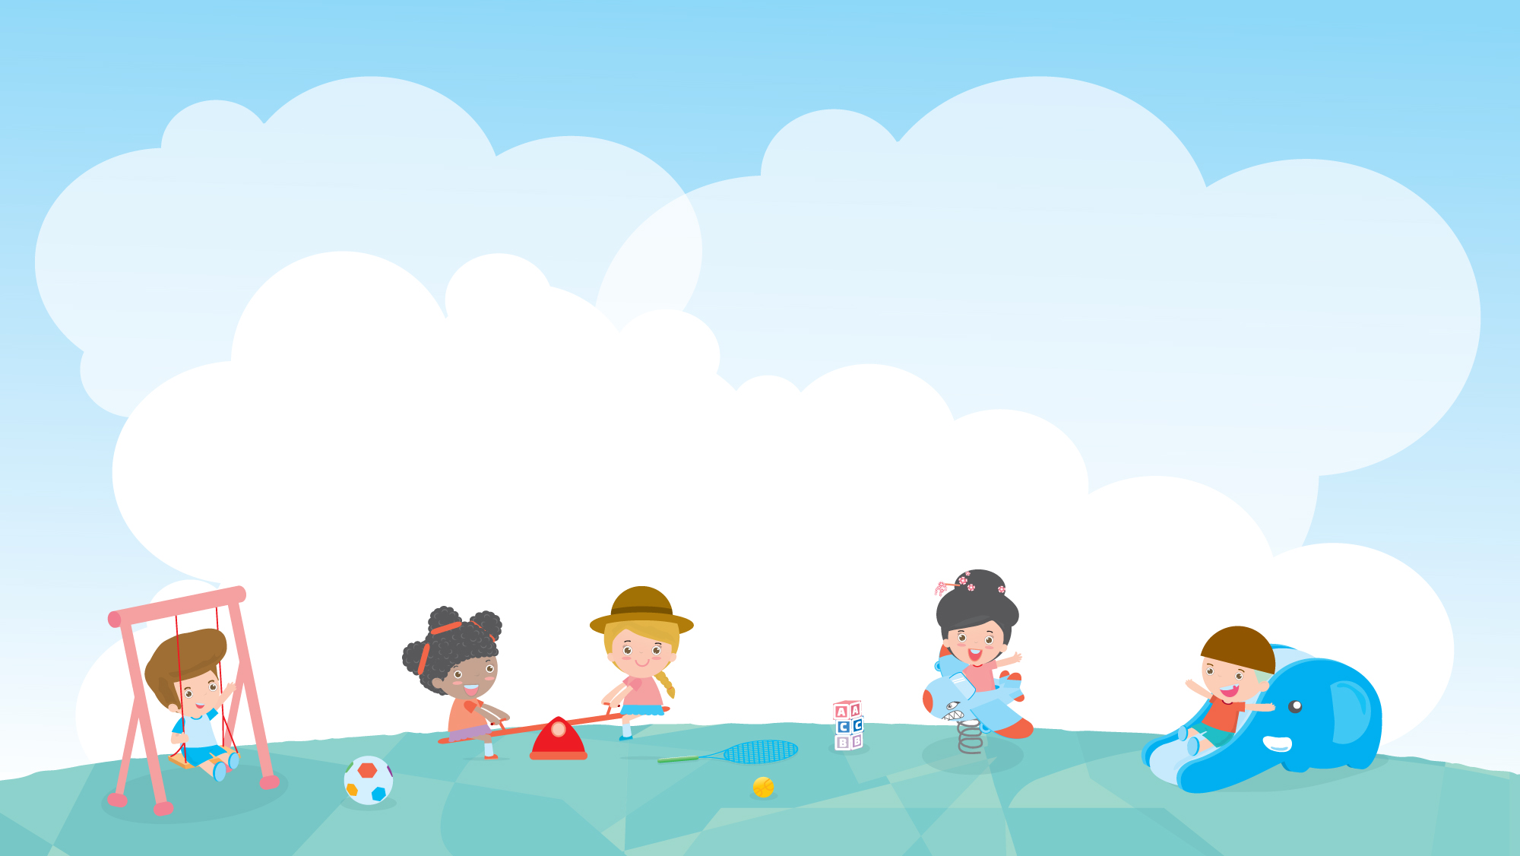
세계 여러 나라의 전통놀이를 활용한
부모-자녀 상호작용 놀이 활동
여러 나라 악기로 빗소리 표현하기

Slide 2

17회기
여러 나라 악기로 빗소리 표현하기
활동수준ㅣ
★★☆(할 수 있어요!)
놀이
영역
신체·건강
인지·언어
자녀
연령
0~1세
2세
사회·정서
예술·표현
3~5세
6~7세
놀이
목표
다양한 악기를 이용하여 비 오는 소리를 표현해요
비 오는 소리에 관심을 가져요
놀이
자료
‘아기염소’, ‘우산’ 음원과 악보, 비 오는 소리 음원, 탬버린, 캐스터네츠, 트라이앵글

Slide 3

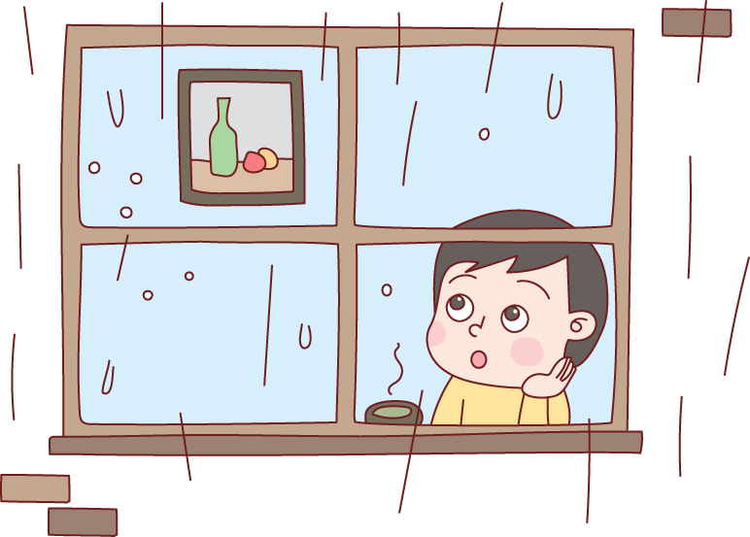
17회기
여러 나라 악기로 빗소리 표현하기
에피소드
토독 토독 토토독. 창문 위로 빗방울이 떨어져요.
쏴아~쏴아~ 어느새 빗방울이 굵어져 많은 비가 내려요.
전통이는 창밖에 내리는 비를 보며 같은 비인데 왜 다른 소리가 나는지 궁금해졌어요.

Slide 4



17회기
여러 나라 악기로 빗소리 표현하기
마음을 열어요
활동을 시작하기 전 간단한 율동과 함께 이중언어코치와 엄마,
아이가 함께할 수 있는 ‘인사송’을 부르며 서로 정답게 인사를 나눠요
동요 중 ‘아기염소’와 ‘우산’을 들으며
오늘 활동 시작을 준비하며 자리를 정돈해주세요

Slide 5

17회기
여러 나라 악기로 빗소리 표현하기
놀이활동
도입
비 오는 소리의 음원을 듣고 이야기를 나눠요
10분
· 빗소리를 들으니 어떤 느낌이 드는지 이야기 나누기를 해주세요
엄마 나라의 말로 표현하는 빗소리 관련 재미있는 의성어, 의태어가 있다면 알려주세요
· 엄마 나라에서는 '비'를 어떻게 말하는지 알려주세요
· 엄마 나라의 비와 관련된 의성어, 의태어가 있다면 소개해주세요
※
연계놀이 : 카라바오

Slide 6

17회기
여러 나라 악기로 빗소리 표현하기
놀이활동
전개
다양한 악기를 탐색하며 이야기를 나눠요
30분
· 어떤 악기가 보이나요?
비의 이름을 엄마 나라의 말로 어떻게 말하는지 함께해봐요
· 나라마다 비를 부르는 이름(이슬비, 장맛비 등)이 있는지 소개해 주세요
다양한 악기를 이용하여 빗소리를 표현해주세요
· 악기를 이용해 빗소리를 표현해 볼까요?
· 아이가 비 내리는 모습(보슬비가 오는 상황, 소나기가 내리는 상황 등)을 표현할 수 있도록 상황을 제시해주세요
※
연계놀이 : 카라바오

Slide 7



17회기
여러 나라 악기로 빗소리 표현하기
놀이활동
휴식
엄마가 놀이 활동에 관해 궁금한 점이 있다면 이중언어 코치에게 질문해도 좋아요
10분
마무리
다른 사람이 연주한 빗소리를 듣고 어떤 비를 표현한 것인지 느낌을 나눠요
10분
· 1쌍(엄마와 아이)씩 나와 악기로 비오는 소리를 표현하고 어떤 빗소리인지 이야기를
나누고 맞춰보도록 해주세요

Slide 8

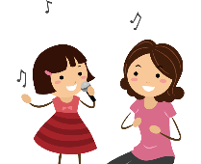
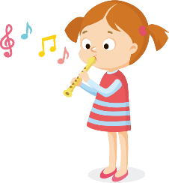
17회기
여러 나라 악기로 빗소리 표현하기
마음을 나눠요
비 오는 소리 표현해보기 활동을 하면서 재미있었던 점,
어려웠던 점 등을 이야기 나눠 보세요
엄마 나라에 비와 관련된 전래동화나 동요가 있다면
아이와 함께 불러보고 악기로 빗소리를 표현해보세요

Slide 9

17회기
여러 나라 악기로 빗소리 표현하기
놀이 응용하기
놀이활동이
아이에게 어려울 때
음악에 맞춰 빗방울이 떨어지는 모습을 상상하며 몸으로 표현해보세요
놀이활동이
아이에게 쉬울 때
비의 종류(이슬비, 소나기, 장대비 등)와 뜻에 관해 알아보고
설명하는 비의 이름을 맞추는 놀이를 해요

Slide 10
17회기
여러 나라 악기로 빗소리 표현하기
가정에서는 이렇게 놀아주세요
엄마 나라의 말로 해봐요
비 / 이슬비 / 소나기 / 장대비 / 우산 / 장화 / 우비 / 내리다
확장놀이
우리 비가 올 때 필요한 물건을 가지고 오는 게임을 해요
또한, 갖고 온 물건의 이름을 엄마 나라의 말로 어떻게 말하는지 알려주고 함께 발음해보도록 해요
아빠 함께해요
아빠가 아이와 함께 빗방울이 된 모습을 상상하며 신체로 빗방울 모습을 표현해보세요

